Slide 1
머니샐러드(MoneySalad)
통합계좌 관리시스템
MVC 프로젝트
2020.08.07
2060340014 나성주

Slide 2
머니샐러드(MoneySalad)
통합계좌 관리시스템
MVC 프로젝트
2020.08.07
2060340014 나성주

Slide 3
개요
머니샐러드는 ‘캐슬은행’에서 출시한 통합계좌 관리시스템입니다
머니샐러드는 비대면식의 은행 업무와 오픈뱅킹 서비스를 지원합니다.
머니샐러드에서 수행가능한 비즈니스
계좌: 조회/등록/생성/수정/삭제
예금: 입금/출금/이체/입출금조회
기타: QnA 게시판 조회/수정/답글/삭제, 회원정보 조회/수정/삭제, 회사정보 조회

Slide 4
이제 시연 영상을 보여드립니다.

Slide 5
감사합니다.
소스코드: https://github.com/nacastle/kopo-MoneySalad

Slide 6
목차
과제 개요
개발 환경
요구사항 명세서
데이터 모델링
MVC 모델
프로젝트 소감

Slide 7
1. 과제 개요
본 프로젝트는 한국폴리텍대학 광명융합기술교육원 데이터분석과의 프로젝트 과제입니다.
‘캐슬은행’이라는 은행의 통합계좌 관리시스템에서 비대면식의 은행 업무를 진행할 수 있도록 구현하였습니다.
수행가능한 비즈니스
계좌: 조회/등록/생성/수정/삭제
예금: 출금/입금/이체
기타: QnA 게시판 조회/수정/삭제, 회원정보 조회/수정/삭제, 회사정보 조회

Slide 8
2. 개발 환경
OS: Windows 10
Language: Java, HTML/CSS/JavaScript, SQL
DBMS: Oracle12
Server: Tomcat9

Slide 9
3. 요구사항 명세서
1. 사용자는 로그인 후 통합계좌 관리시스템의 서비스를 사용할 수 있다.
2. 계좌 정보는 은행명, 계좌번호, 계좌주명, 잔액, 별칭으로 구성된다.
3. 계좌등록은 통합계좌 관리시스템에서 제공하는 은행에 한해서만 가능하다. (하나은행, 우리은행, 국민은행, 신한은행, 기업은행 중 택1)
4. 사용자는 계좌번호의 별칭을 수정할 수 있다.
5. 사용자는 통합계좌 관리에서 계좌를 생성, 등록, 수정, 삭제, 조회할 수 있다.
6. 사용자는 계좌번호로 계좌 정보를 검색할 수 있다.
7. 사용자는 전체 계좌정보 리스트를 검색할 수 있다.
8. 각 계좌들은 입금, 출금, 계좌이체가 가능하다.
9. 계좌이체 시 이체금액이 잔액보다 적은 경우 이체가 취소된다.
10. 사용자는 계좌를 생성할 수 있고, 최초 생성 시 입금액은 1000원 이상 입금되어야 한다.
11. 계좌이체 작업 중 출금, 입금 업무에서 문제가 발생하는 경우 모든 작업이 취소된다.
12. 회원가입 시 중복체크가 가능하다.
13. 입출금내역의 조회가 가능하다.

Slide 10
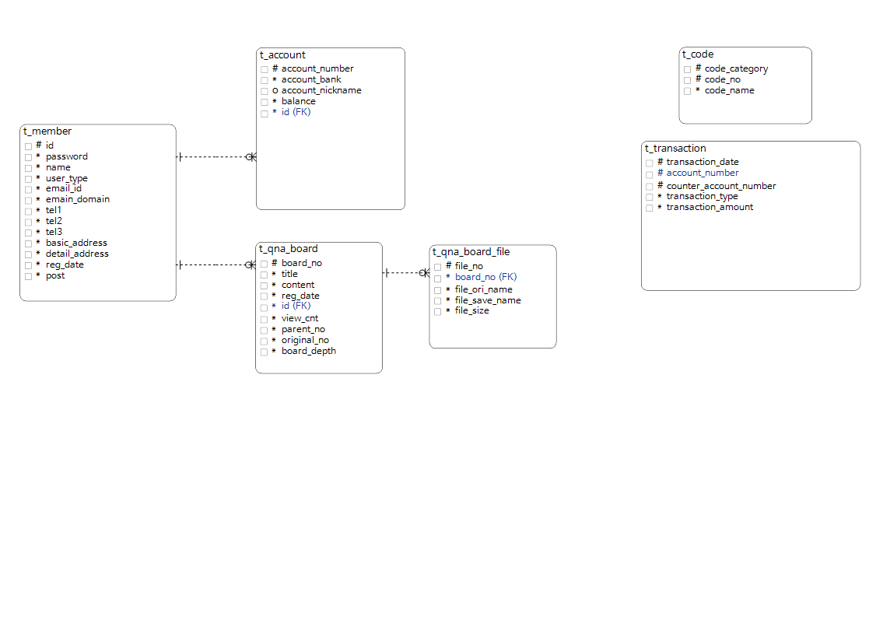
4. 데이터 모델링
이력성 엔터티:
t_transaction(입출금내역)
답글 기능을 위한
게시글 계층 구조 구현

Slide 11
5. MVC 모델
이번 프로젝트는 MVC 패턴 모델 방식으로 구현해보았다.
MVC 패턴은 Model, View, Controller를 의미하는 것으로,
Java 내 Controller 클래스들이 VO를 통해 DB에 접근하여 데이터를 제어하고,
사용자에게 보여질 정보들을 Java 내 VO(Model)에 담아,
VO에 담긴 데이터들을 jsp 파일로써 보여주는 방식이다.
Request: jsp(View) => VO(Model) => Controller => DB 접근
Response: DB => VO(Model) => Controller => jsp(View)

Slide 12
VIEW
(ex. LoginForm.do)
MODEL
(ex.
LoginVO.java
CONTROLLER
(ex. LoginProcessController.java)
DB
(ex. t_member)
REQUEST
VIEW
(ex.
index.jsp)
MODEL
(ex.
LoginVO.java
CONTROLLER
(ex. LoginProcessController.java)
RESPONSE

Slide 13



6. 프로젝트 소감
흥미 : ajax-keyup 중복체크 이벤트
고난 : 페이징 알고리즘, 답글 계층 알고리즘
아쉬움 : 카카오 로그인, UI 꾸미기 완성도, 간편 디버깅 구현

Slide 14
감사합니다.

